Slide 1
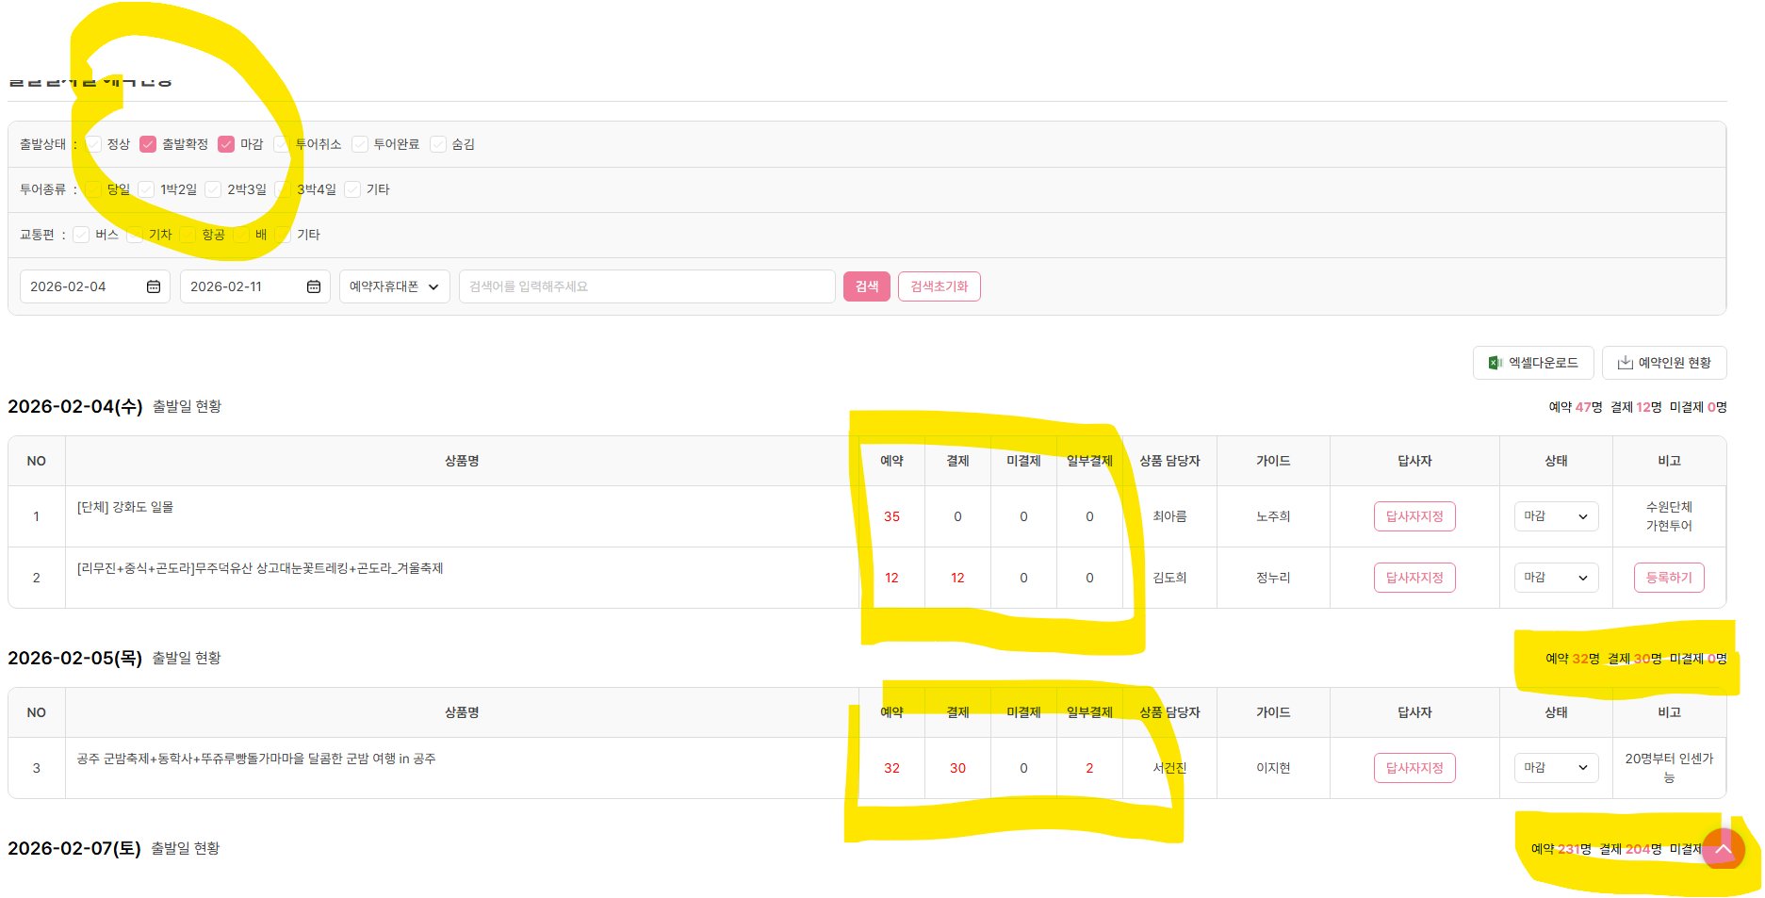
예약관리>출발일자별 예약현황,
-검색하고 출발일 현황별 예약인원, 결제, 미결제 인원이 합산값이 err 입니다.
처리완료

Slide 2
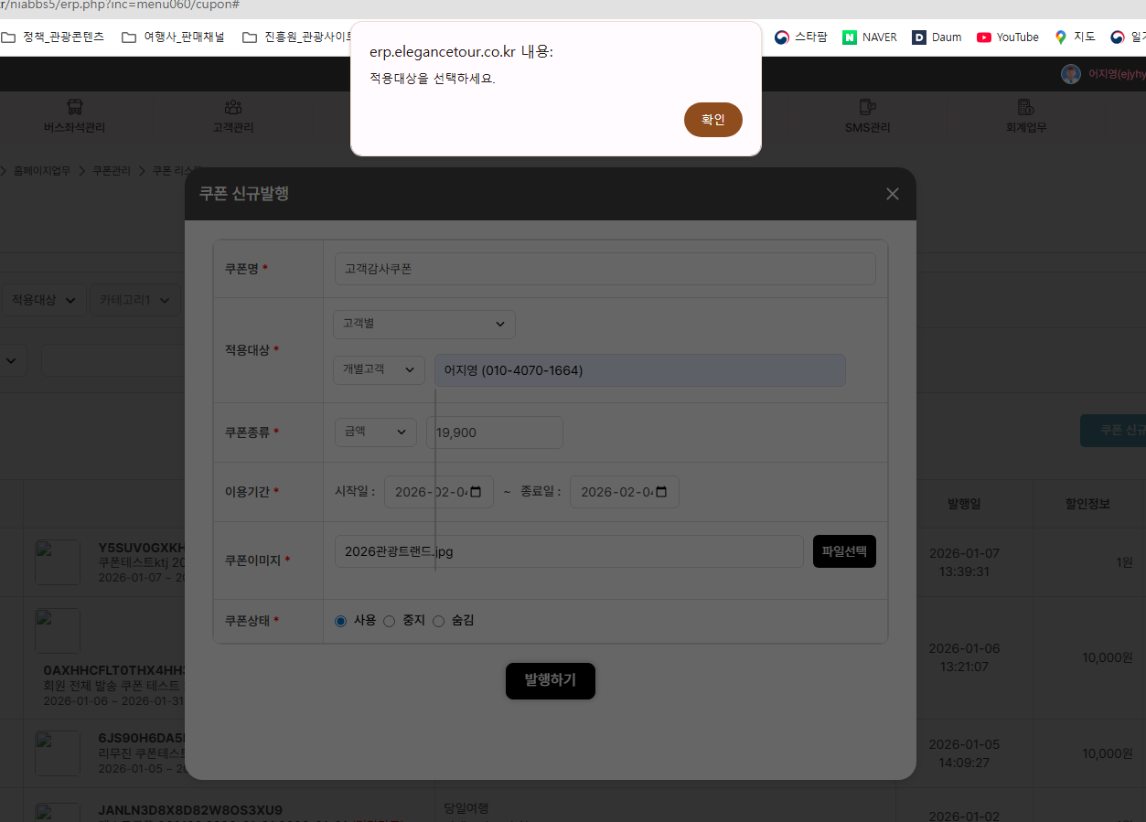
기초환경설정>e-money 내역>신규쿠폰발생
- 쿠폰발생시 ERR 발생-고개별, 상품별 전부 오류
처리완료

Slide 3
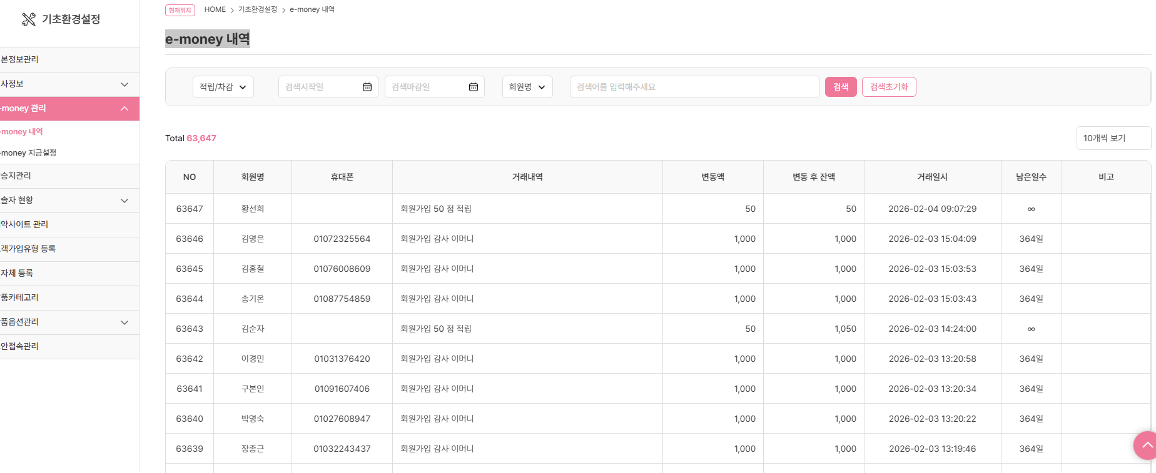
기초환경설정>e-money 내역
-조회하면 일부는 휴대폰 정보가 안보임
처리완료

